Slide 1
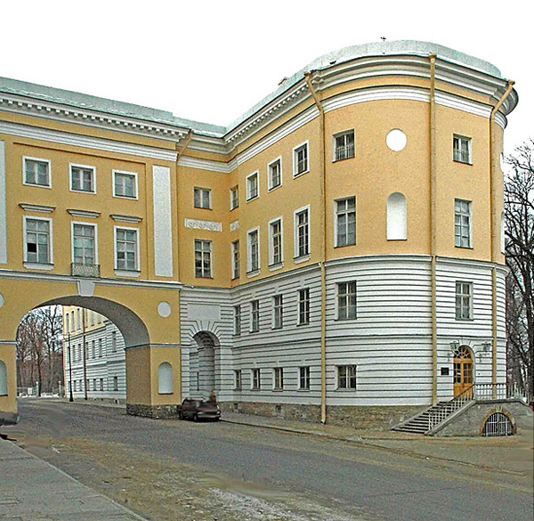
ЦАРСКОСЕЛЬСКОМУ ЛИЦЕЮ 200 ЛЕТ.
ЦАРСКОСЕЛЬСКИЙ ЛИЦЕЙ
ОСНОВАН АЛЕКСАНДРОМ ПЕРВЫМ
19 ОКТЯБРЯ 1811 г.

Slide 2
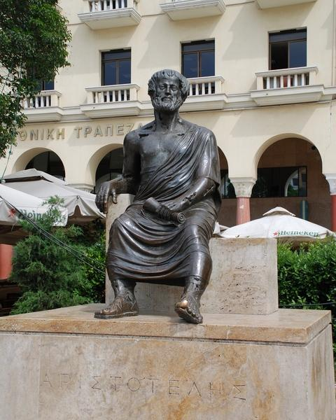
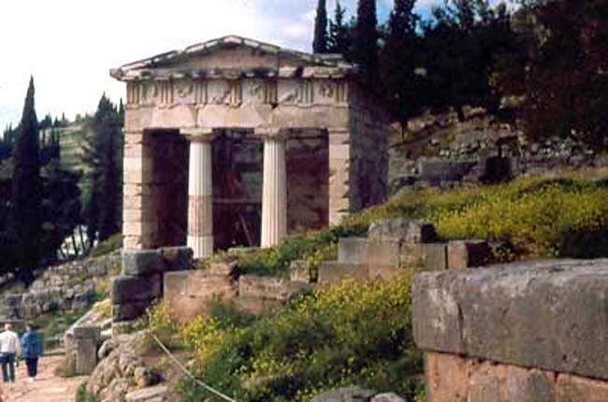
Когда-то на окраине Афин,
близ храма Аполлона Ликейского,
существовала школа,
основанная
великим философом прошлого Аристотелем.
Она называлась
Ликеем или Лицеем.

Slide 3
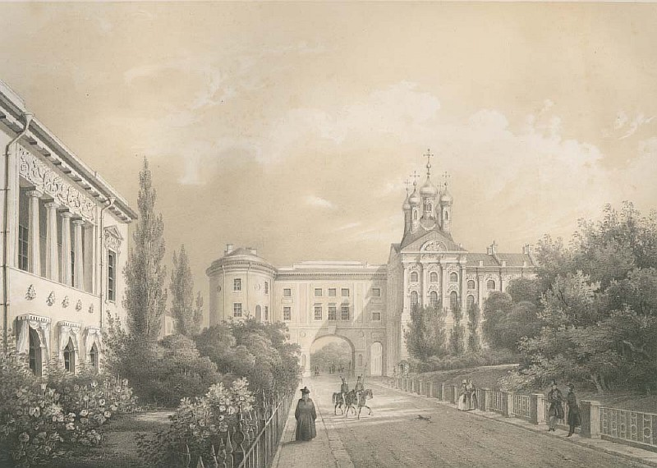
19 октября 1811 года
учебное заведение под этим же названием
открылось в Царском Селе, близ Петербурга.
«ЦАРСКОСЕЛЬСКИЙ ЛИЦЕЙ»

Slide 4
«Учреждение лицея имеет целью образование юношества, особенно предназначенного к важным частям службы государственной», – гласил первый пункт лицейского устава. Автор проекта создания лицея М. М. Сперанский видел в новом учебном заведении не только школу для подготовки образованных чиновников. Он хотел, чтобы лицей воспитал людей, способных претворить в жизнь намеченные планы преобразования Российского государства. Широчайшие знания, умение мыслить и стремление трудиться для блага России – вот качества, которыми должны были отличаться выпускники нового учебного заведения. Не случайно в речи, обращенной к воспитанникам в день торжественного открытия, адъюнкт-профессор нравственных и политических наук Александр Петрович Куницын говорил об обязанностях гражданина, о любви к Отечеству и долге перед ним. На всю жизнь запомнились мальчикам слова: «Любовь к славе и Отечеству должны быть вашими руководителями».
По уставу в лицей принимались дети дворян в возрасте 10-12 лет.

Slide 5
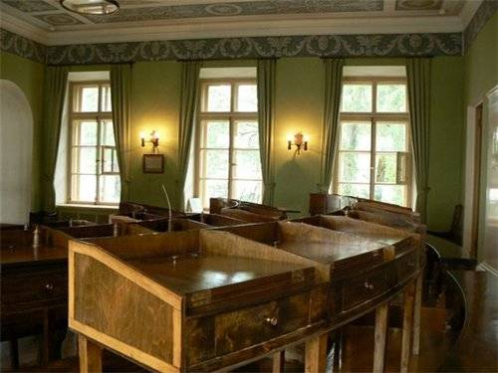
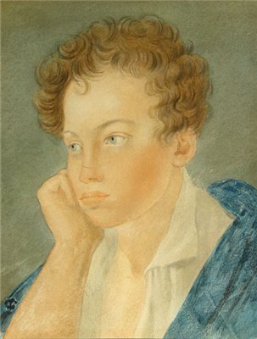
Осенью 1811 года 12-ти летний Александр Пушкин поступил в Царскосельский лицей..

Slide 6
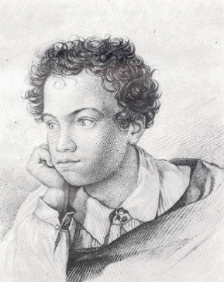
Одновременно в учебном заведении могли воспитываться не более 50 человек. На первый, пушкинский курс, было принято 30 учеников.
Обучение длилось шесть лет и приравнивалось к университетскому. Первые три года –– изучались предметы старших классов гимназии. Три последующие года – основные предметы трех факультетов университета: словесного, нравственно-политического и физико-математического.
Одна из главных задач лицейского образования – развить умственные способности, научить воспитанников самостоятельно мыслить.
Важнейшее место в программе обучения отводилось глубокому изучению российской истории. Развитие патриотических чувств тесно связывалось со знанием родной страны, ее прошлого, настоящего, будущего.
Большое внимание уделялось изучению жизнеописаний великих людей.
Много времени отводилось на изучение языков: российского, французского, латинского и немецкого. Бывали дни, когда учащиеся были обязаны между собой говорить на каком-либо иностранном языке.
Осенью 1811 г.
12-ти летний
Александр
Пушкин
поступил в Царскосельский лицей..

Slide 7
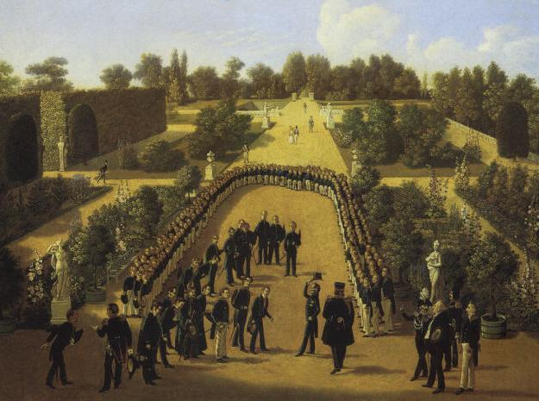
Парки хранили память о славных страницах русской истории – о боях Петра Великого, о победе русского оружия при Кагуле, Чесме, Морее.
Торжество в Царскосельском лицее Неизвестный худ. 1830-е гг.

Slide 8
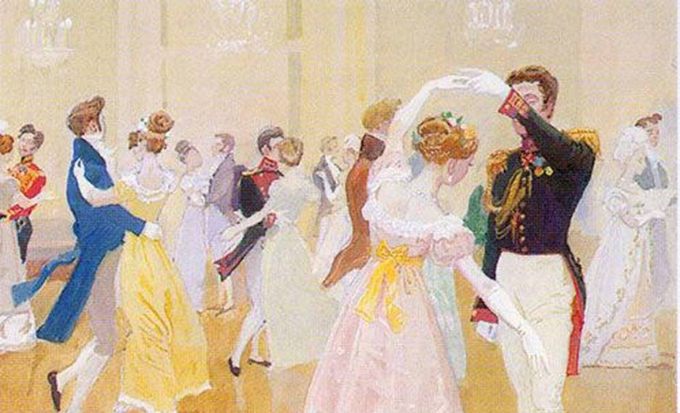
Распорядок жизни в лицее был строго регламентирован. Вставали воспитанники в шесть часов утра. В течение часа нужно было одеться, умыться, помолиться и повторить уроки. В семь часов начинались занятия, продолжавшиеся два часа. В десятом часу лицеисты завтракали и совершали небольшую прогулку, после чего возвращались в класс, где занимались еще два часа. В двенадцать отправлялись на прогулку, по окончании которой повторяли уроки. Во втором часу обедали. После обеда – три часа занятий. В шестом – прогулка и гимнастические упражнения. Занимались воспитанники в общей сложности семь часов в день. Отдых воспитанников – это занятия изящными искусствами и гимнастическими упражнениями. Среди физических упражнений в то время
особенно популярны
были плавание,
верховая езда,
фехтование, зимой
– катание на коньках.
Предметы,
способствующие
эстетическому
развитию,
– рисование,
чистописание,
музыка, пение.

Slide 9
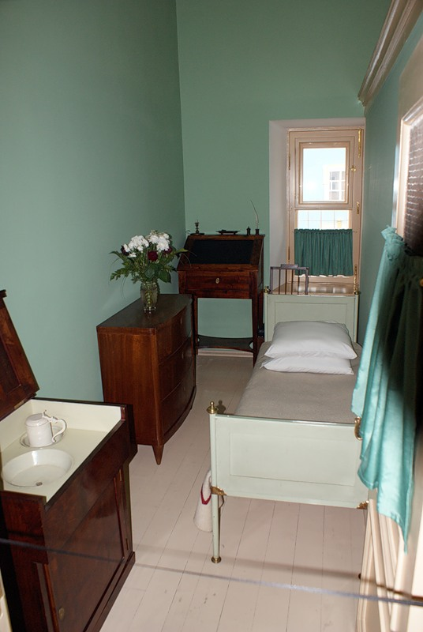
. В будущих государственных деятелях старались развить чувство собственного достоинства и уважения к личности другого человека. Им внушали, что «все воспитанники равны ... а потому никто не может презирать других или гордиться перед прочими чем бы то ни было»; что преподавателям и гувернерам нужно всегда говорить правду, «ибо лгать начальнику – значит не уважать его». Запрещалось кричать на дядек или бранить их. В лицее не было телесных наказаний и казенной муштры. У каждого воспитанника была отдельная комната. В первые годы обучения оценок в лицее не ставили. Вместо этого профессора регулярно составляли характеристики, в которых анализировали природные наклонности ученика, его поведение, прилежание, успехи.
Царскосельский лицей.
Здесь жил А.С.Пушкин.

Slide 10
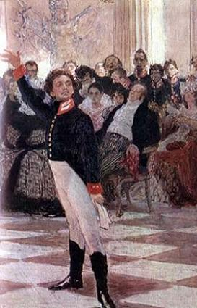
Воспитанники много читали. Нередко на уроках им предлагалось писать стихи на заданную тему.
Одно из любимых занятий лицеистов – собрания, на которых каждый обязан был что-нибудь рассказать – выдуманное или прочитанное.
Постепенно запас стихов, рассказов, эпиграмм увеличивался, и их записывали. Создавались рукописные журналы, и росли лицейские поэты, дружески соревнуясь между собой. А с 1814 года их поэтические опыты стали появляться на страницах российских журналов.

Slide 11
В течение 32 лет существования Императорского лицея в Царском Селе
(с 1811 по 1843 годы) это учебное заведение окончили 286 человек.
В его стенах в разное время учились: выдающийся писатель-сатирик М. Е. Салтыков-Щедрин, поэт Л. А. Мей, организатор общества социалистов-утопистов М. В. Буташевич-Петрашевский, философ, историк Н. Я. Данилевский, составитель «Словаря русского языка» академик Я. К. Грот.
И все же славой своей лицей обязан прежде всего своим первенцам, выпуску, который вошел в отечественную историю именами поэта А. С. Пушкина, поэта, журналиста А. А. Дельвига, активного участника восстания 14 декабря 1825 года на Сенатской площади, одного из самых мужественных, стойких декабристов И. И. Пущина, поэта, декабриста В. К. Кюхельбекера, мореплавателя контр-адмирала Ф. Ф. Матюшкина, участника турецкой и персидской кампаний генерала В. Д. Вольховского, видного государственного деятеля, министра иностранных дел А. М. Горчакова.
Учебное заведение, создававшееся для подготовки государственных чиновников, благодаря широкой программе обучения, всестороннему развитию учащихся воспитало граждан России, прославившихся в самых разных областях государственной и общественной жизни, науки и культуры.
Но самое главное, что вынесли воспитанники из стен этой школы, – это убеждение, что они должны жить, трудиться «Для Общей Пользы».

Slide 12
приложение

Slide 13
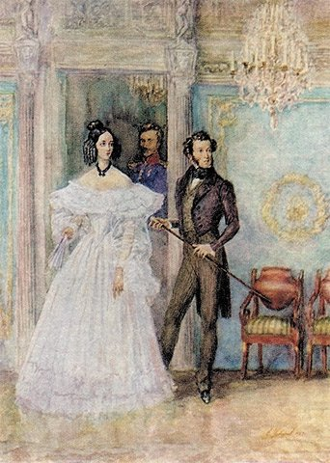
А. с. Пушкин.

Slide 14
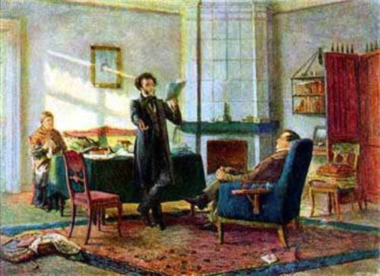

Slide 15
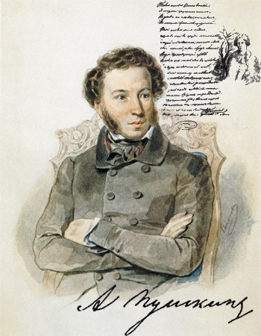
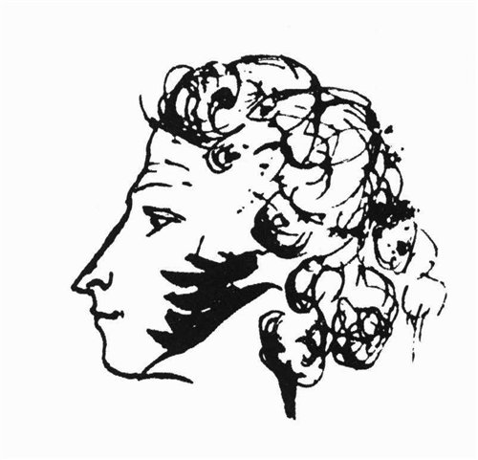
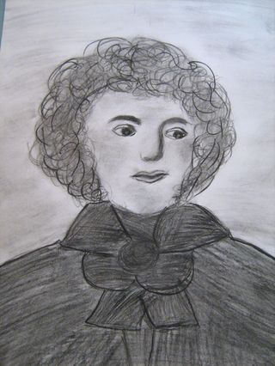

Slide 16
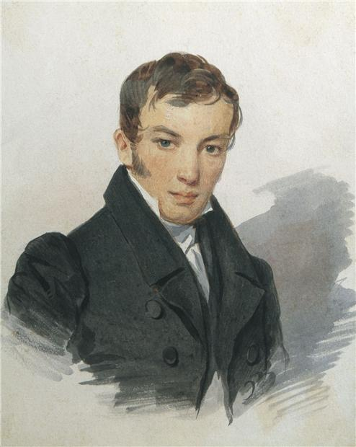
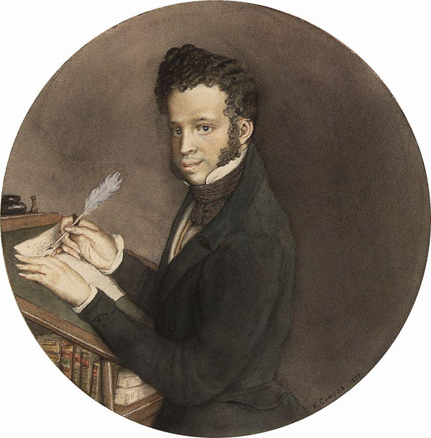

Slide 17
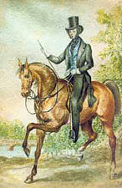
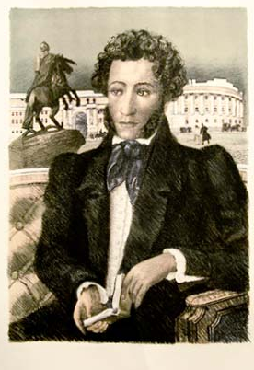

Slide 18
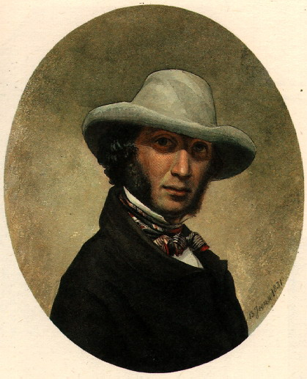
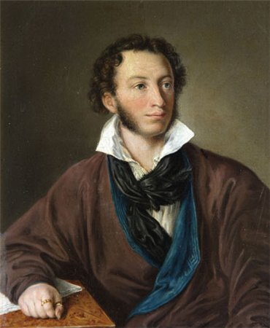

Slide 19
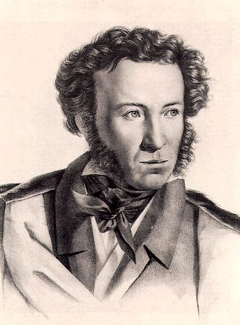
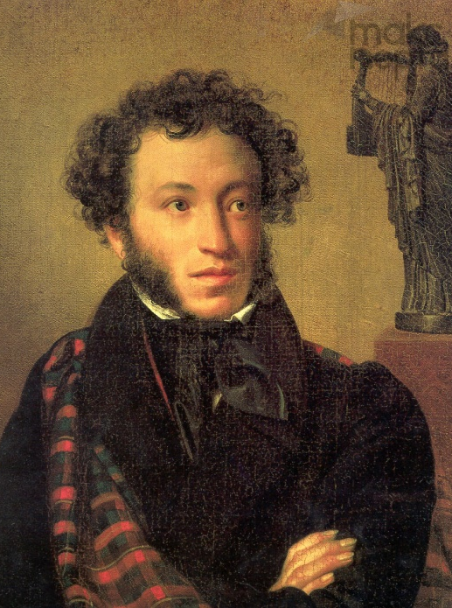

Slide 20
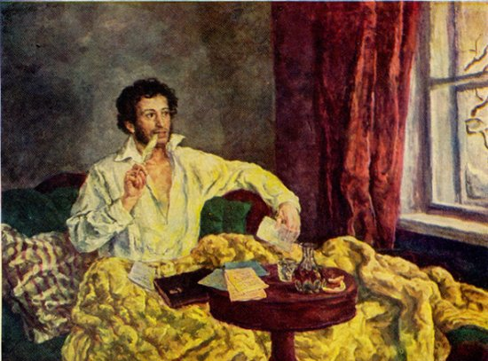

Slide 21
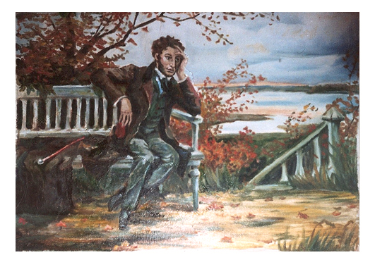

Slide 22
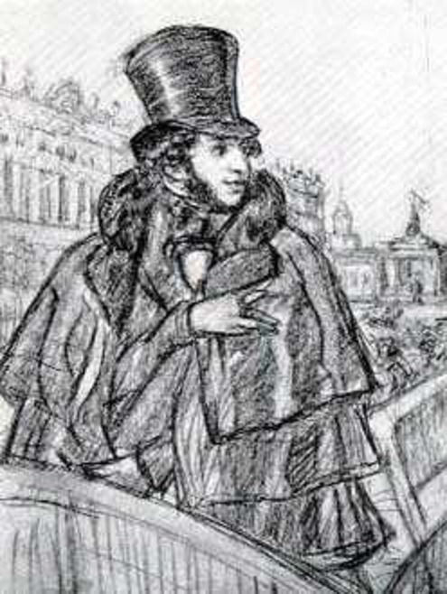
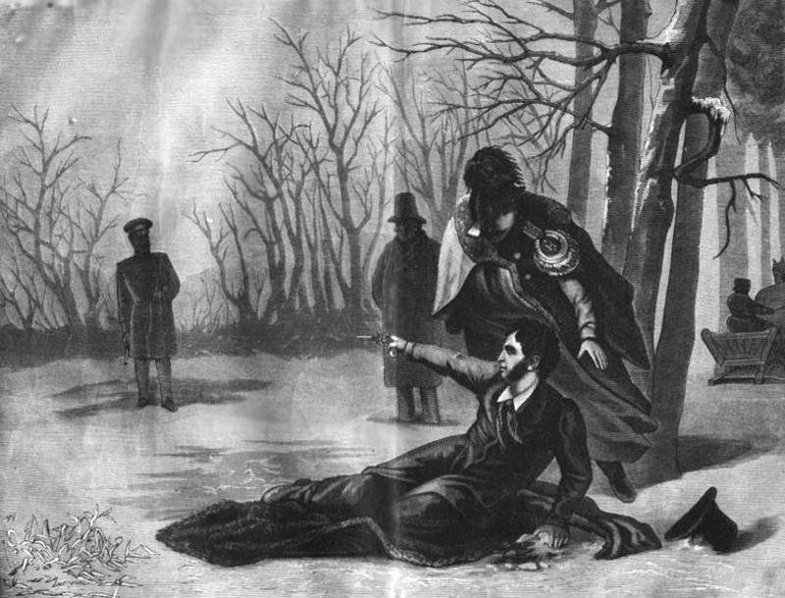
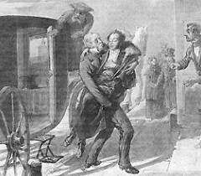

Slide 23
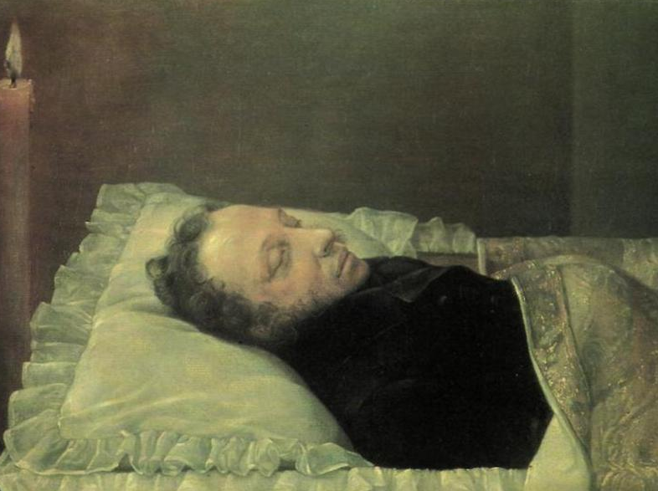

Slide 24
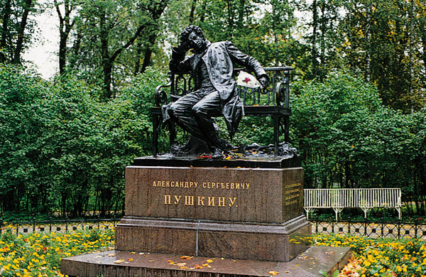

Slide 25
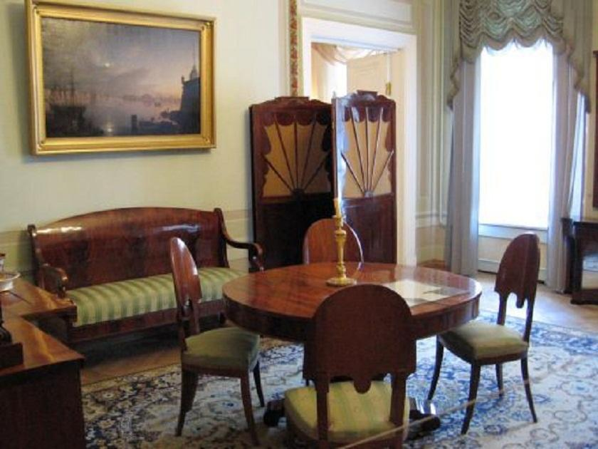
Музей-квартира
А.С. Пушкина на Мойке.

Slide 26
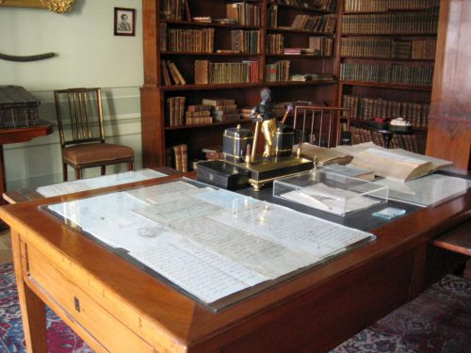
Это письменный стол Пушкина.

Slide 27
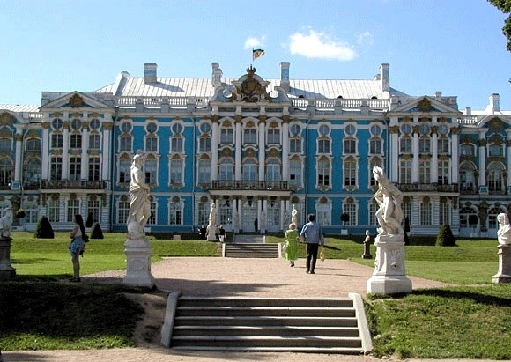

Slide 28
